Slide 1
ΑΡΧΕΣ ΨΗΦΙΑΚΗΣ ΤΕΧΝΟΛΟΓΙΑΣ
Κωνσταντίνος Ευσταθίου
cefsta@uniwa.gr

Slide 2
Ύλη του μαθήματος
Εισαγωγή στα υπολογιστικά συστήματα. Εισαγωγή στην Μικροηλεκτρονική. Αριθμητικά συστήματα-Κώδικες. Άλγεβρα Λογικής-Λογικές πύλες. Απλοποίηση-Υλοποίηση λογικών συναρτήσεων. Συνδυαστικά κυκλώματα. Πολυπλέκτες. Αποκωδικοποιητές. Αριθμητικά κυκλώματα. Flip-flop. Καταχωρητές. Ολισθητές. Ακολουθιακά κυκλώματα. Ασύγχρονοι και σύγχρονοι Απαριθμητές. Μνήμες. Περιγραφή ψηφιακών κυκλωμάτων με την γλώσσα περιγραφής υλικού VHDL.

Slide 3
Οργάνωση και Λειτουργία
Υπολογιστικών Συστημάτων

Slide 4
Υλικό (hardware) και λογισμικό (software) των H/Y
Υλικό (hardware) είναι το σύνολο των συσκευών και των εξαρτημάτων (πλακέτες με ολοκληρωμένα κυκλώματα, μονάδες δίσκων, συστήματα απεικόνισης, πληκτρολόγια, mouse, κλπ), που απαρτίζουν τον Η/Υ.
Λογισμικό (software) είναι το σύνολο των προγραμμάτων με τα οποία οργανώνεται η λειτουργία του Η/Υ, ώστε να καθίσταται ευχερέστερη η χρήση του και να εκτελεί τις επιθυμητές εργασίες.
Το λογισμικό διακρίνεται σε λογισμικό συστήματος και λογισμικό εφαρμογών.

Slide 5
Λογισμικό Συστήματος και Λογισμικό Εφαρμογών
Το λογισμικό συστήματος (system software) αποτελείται από το λειτουργικό σύστημα (operating system) και τα βοηθητικά προγράμματα (utility programs) όπως editors, library routines, compilers, κλπ.
Λογισμικό εφαρμογών (application software) είναι το λογισμικό που έχει σχεδιασθεί ώστε να βοηθάει τον χρήστη να εκτελεί μεμονωμένες ή πολλές σχετικές μεταξύ τους εξειδικευμένες εργασίες. Παραδείγματα λογισμικού εφαρμογών είναι τα λογιστικά φύλα, το λογισμικό εφαρμογών γραφείου, το λογισμικό γραφικών και πολυμέσων, κλπ.

Slide 6
Λειτουργικό σύστημα υπολογιστικών συστημάτων
Λειτουργικό σύστημα (operating system) είναι το μέρος εκείνο του λογισμικού συστήματος το οποίο είναι υπεύθυνο για την καλύτερη κατανομή των εργασιών, την αποδοτικότερη εκμετάλλευση του υλικού του υπολογιστή, καθώς και για την ευχερέστερη χρησιμοποίησή του. Το λειτουργικό σύστημα προσθέτει στο υπολογιστικό σύστημα επιπλέον δυνατότητες και λειτουργίες. Για λειτουργίες όπως η είσοδος/έξοδος δεδομένων ή η διαχείριση μνήμης το λειτουργικό σύστημα λειτουργεί σαν ενδιάμεσο μεταξύ του υλικού και του λογισμικού των εφαρμογών, τα οποία όταν εκτελούνται πολλές φορές καλούν το λειτουργικό σύστημα ή διακόπτονται από αυτό.
Παραδείγματα διαδεδομένων σύγχρονων λειτουργικών συστημάτων είναι τα Microsoft Windows Χ, Mac OS X, Unix, Linux, Android, … .

Slide 7
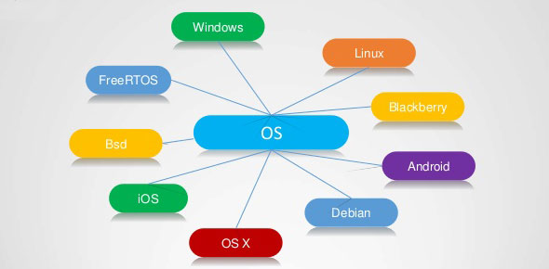
Δημοφιλή λειτουργικά συστήματα
Bsd: Berkley software distribution (Unix)

Slide 8
Δομή Λειτουργικού Συστήματος

Slide 9
Kernel
Το kernel είναι το μέρος του λειτουργικού συστήματος το οποίο έχει πλήρη έλεγχο σε κάθε τμήμα του υπολογιστή. Είναι το πρώτο τμήμα που φορτώνεται κατά την εκκίνηση μετά τον bootloader. Διαχειρίζεται το υπόλοιπο μέρος της διαδικασίας εκκίνησης και τα αιτήματα εισόδου/εξόδου από το software. Διαχειρίζεται επίσης την μνήμη και τα περιφερειακά (keyboards, printers, …)
Διασυνδέει το λογισμικό των εφαρμογών με το the hardware του υπολογιστή. Το κρίσιμο μέρος του kernel φορτώνεται σε μία ξεχωριστή περιοχή της μνήμης η οποία προστατεύεται από την πρόσβαση από εφαρμογές, και από άλλα λιγότερο κρίσιμα μέρη του λειτουργικού συστήματος.

Slide 10
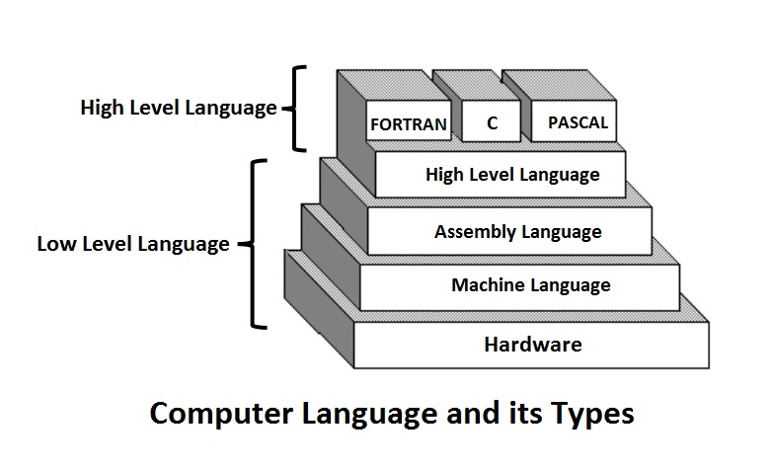

Slide 11

Γλώσσες προγραμματισμού

Slide 12
Διαδικασία ανάπτυξης και εκτέλεσης προγραμμάτων

Slide 13
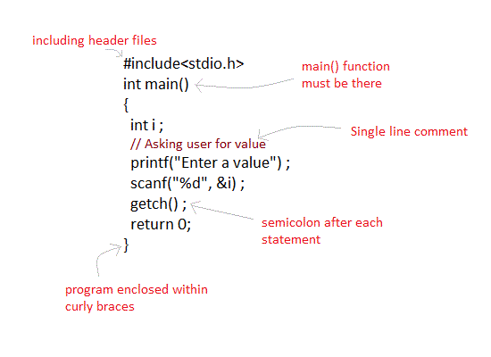
Πρόγραμμα σε γλώσσα C

Slide 14
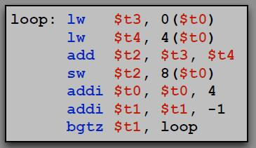
Πρόγραμμα σε γλώσσα Assembly

Slide 15
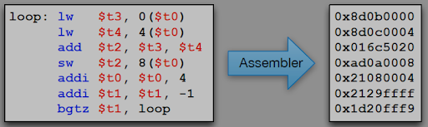
Μετάφραση από γλώσσα Assembly σε γλώσσα μηχανής

Slide 16
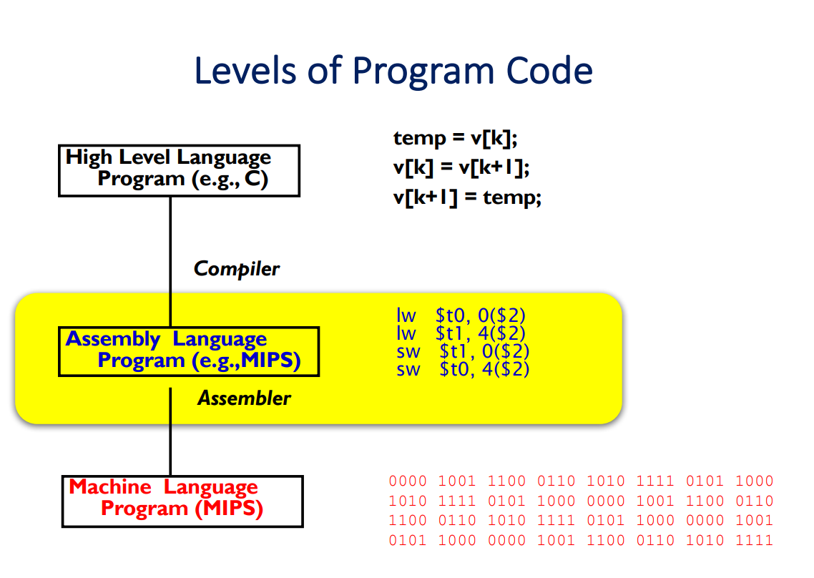

Slide 17
Κατηγορίες υπολογιστών
Τύπος Παράδειγμα Εφαρμογής
Αναλώσιμος Υπολογιστής Τραπεζιτικές Κάρτες Ενσωματωμένος Υπολογιστής Ωρολόγια, αυτοκίνητα,
Οικιακές συσκευές
Υπολογιστής Παιγνιδιών Videogames
Smartphones, tablets Mobile phone, Applications
Internet Access
PC (desktops, laptops) Applications, Internet Access
Workstation CAD/CAM, Graphics
Server Networks
Mainframe Επεξεργασία τραπεζιτικών
δεδομένων
Υπερυπολογιστές Εκτέλεση προγραμμάτων
μακροχρόνιας πρόγνωσης καιρού
Κβαντικοί υπολογιστές

Slide 18
Προσωπικοί υπολογιστές
Οι προσωπικοί υπολογιστές είναι γενικού σκοπού υπολογιστές των οποίων το μέγεθος, οι δυνατότητες και η τιμή απόκτησης τους καθιστούν ιδανικούς για ιδιωτική χρήση. Τα προγράμματα εφαρμογών για τους προσωπικούς υπολογιστές περι-λαμβάνουν επεξεργαστές κειμένου, λογιστικά φύλα, βάσεις δεδομένων, web browsers, e-mail clients, προγράμματα αναπαραγωγής πολυμέσων, παιχνίδια, κλπ.
Οι προσωπικοί υπολογιστές σήμερα συνδέονται στο Internet και σε τοπικά δίκτυα είτε με καλωδιακή, είτε με ασύρματη σύνδεση. Ανάλογα διακρίνονται σε desktop, laptop.

Slide 19
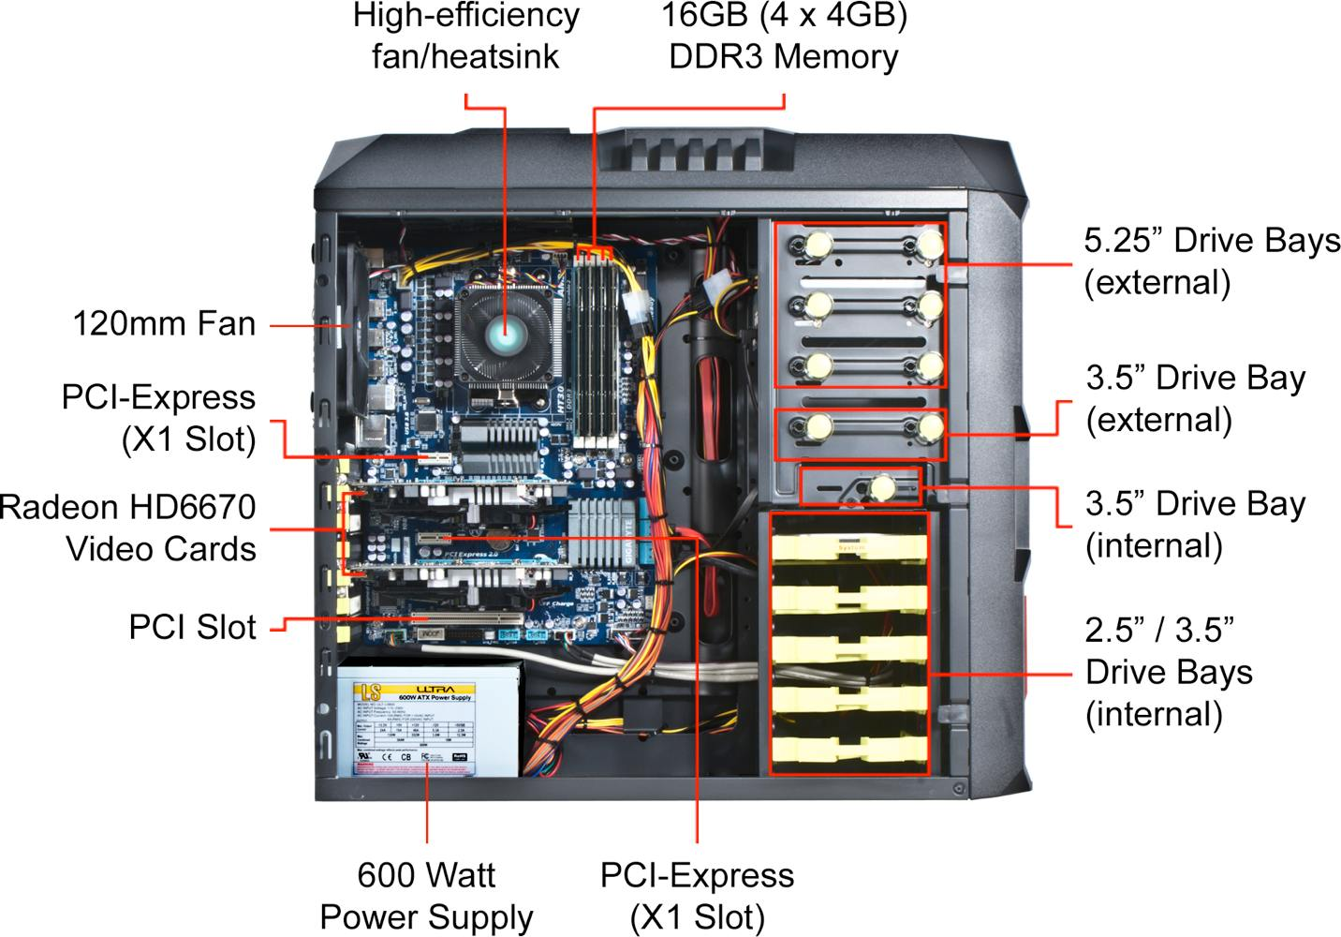
Δομή προσωπικού υπολογιστή

Slide 20
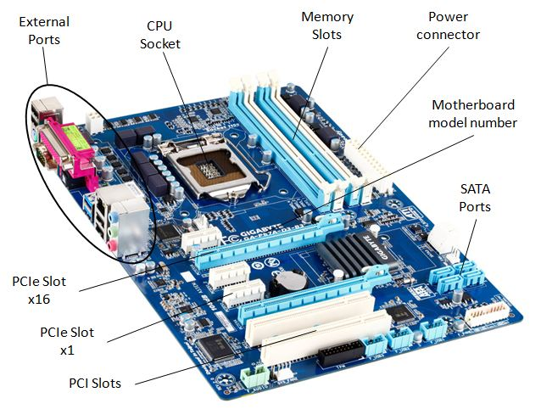
Motherboard προσωπικού υπολογιστή

Slide 21
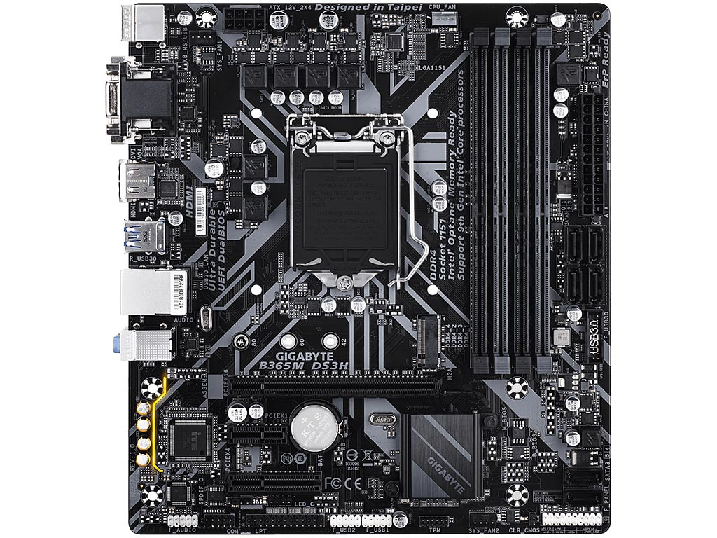
Motherboard προσωπικού υπολογιστή

Slide 22
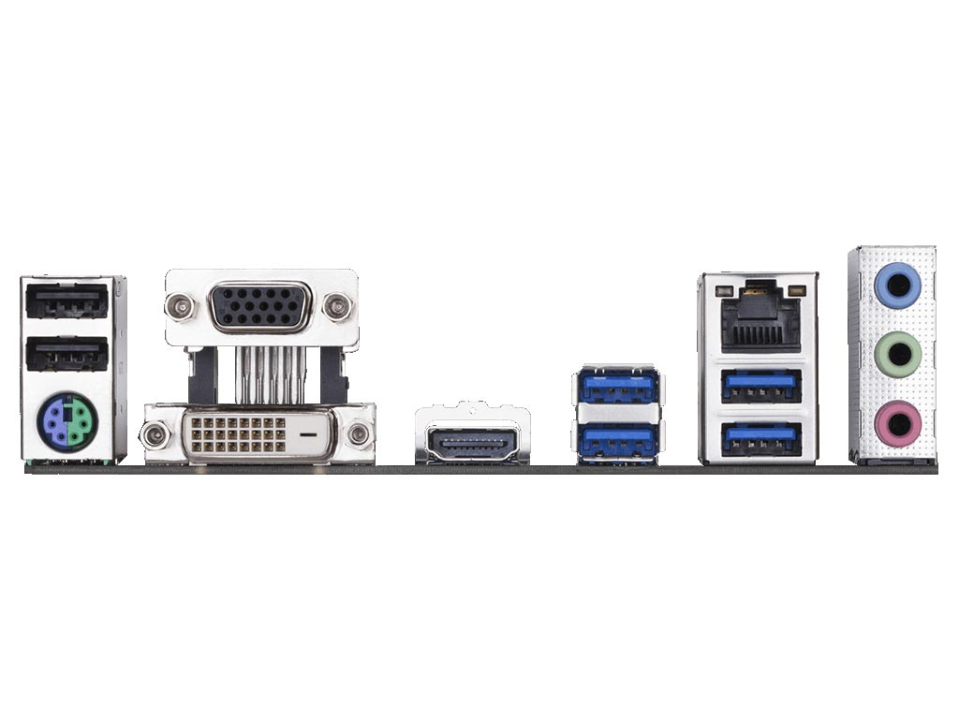
Συνδετήρες motherboard

Slide 23
Υπολογιστές τύπου workstation
Tα workstations είναι σχετικά υψηλής απόδοσης Η/Υ που προορίζονται κύρια για την αποδοτική εκτέλεση λογισμικού τεχνικών και επιστημονικών εφαρμογών. Είναι σχεδιασμένοι ώστε να χρησιμοποιούνται από έναν χρήστη. Ιστορικά τα workstations είναι υψηλότερης απόδοσης όσον αφορά τον επεξεργαστή(ές) και την κύρια μνήμη από τους προσωπικούς υπολογιστές. Προσφέρονται επίσης με μία μεγάλη και υψηλής ευκρίνειας οθόνη, ισχυρό ελεγκτή γραφικών και λειτουργικό σύστημα με εξελιγμένο graphics user interface (GUI).
Στα δίκτυα, ο όρος workstation αναφέρεται σε κάθε τερματικό υπολογιστή συνδεδεμένο σε αυτά.

Slide 24
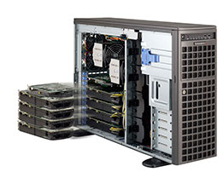
Workstation

Slide 25
Servers
Στους υπολογιστές ο όρος server αναφέρεται
. Σε ένα πρόγραμμα που κατά την εκτέλεσή του εξυπηρετεί τις ανάγκες ή της αιτήσεις εξυπηρέτησης άλλων προγραμμάτων που ονομάζονται clients και τα οποία τρέχουν σε άλλους υπολογιστές (ή και στον ίδιο). Παραδείγματα server προ-γραμμάτων είναι web servers, database servers, file servers, mail servers, print servers, application servers, … .
. Σε έναν υπολογιστή συνδεδεμένο στο δίκτυο και αφιερωμένο στην εκτέλεση ενός ή περισσοτέρων από τα πιο πάνω προγράμματα.

Slide 26
Rack mount server

Slide 27
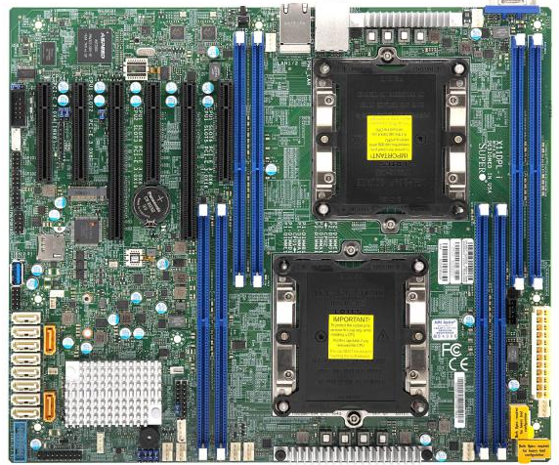
Motherboard Server

Slide 28
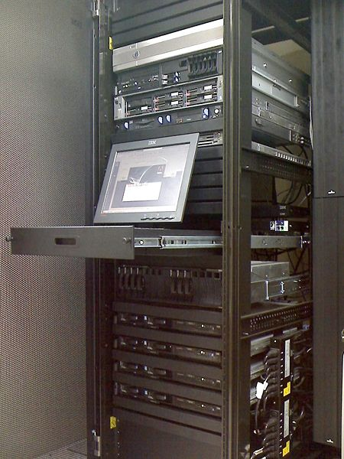
Rack με Server

Slide 29
Data Center
O όροw data center αναφέρεται σε ένα κτίριο ή ένα χώρο μέσα σε ένα κτίριο, ή ένα σύνολο κτιρίων τα οποία χρησιμοποιούνται για να τοποθετηθούν υπολογιστικά συστήματα και άλλες μονάδες, όπως συστήματα επικοινωνιών και αποθήκευσης δεδομένων.
Λόγω του ότι οι υπηρεσίες πληροφορικής και επικοινωνιών είναι κρίσιμες για τις επιχειρήσεις, τα data center περιλαμβάνουν εφεδρικές μονάδες αλλά και υποδομές για παροχή ισχύος, συστήματα επικοινωνιών, ελέγχου περιβάλλοντος (e.g. air conditioning) και διάφορα συστήματα ασφαλείας. Τα μεγάλα data center καταναλώνουν ηλεκτρική ενέργεια όσο μια μικρή πόλη.

Slide 30
Data center

Slide 31
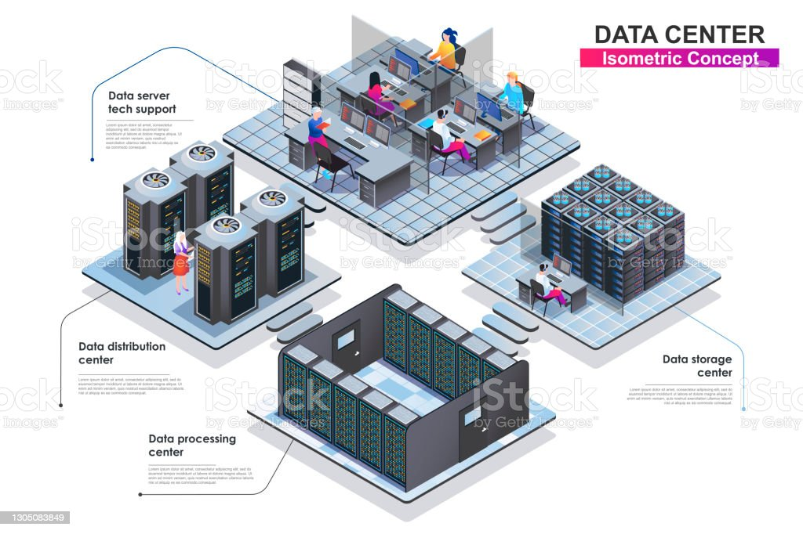

Slide 32
Cloud computing
Ο όρος cloud computing αναφέρεται στην τεχνολογία διάθεσης στους χρήστες πόρων υπολογιστικού συστήματος, ιδιαίτερα αποθήκευση δεδομένων και υπολογιστική ισχύ, χωρίς να χρειάζεται διαχείριση από αυτούς. To cloud χρησιμοποιείται γενικά για να προσδιορίσει data centers τα οποία είναι προσπελάσιμα από τους χρήστες μέσω του Internet. Τα μεγάλα cloud, συχνά περιλαμβάνουν λειτουργίες που κατανέμονται σε servers που βρίσκονται σε διαφορετικές τοποθεσίες από τους κεντρικούς servers.
Τα clouds μπορεί να ανήκουν σε ένα οργανισμό (enterprise clouds), ή να ανήκουν σε πολλούς οργανισμούς (public cloud).
Το cloud computing βασίζεται στην κοινή χρήση πόρων για την επίτευξη συνοχής και οικονομίας.

Slide 33
Αρχιτεκτονική Cloud

Slide 34
Embedded systems
Ενσωματωμένο σύστημα (embedded system) είναι ένα υπολογιστικό σύστημα σχεδιασμένο να εκτελεί μία ή περισσότερες εξειδικευμένες λειτουργίες συχνά με περιορισμούς πραγματικού χρόνου. Το ενσωματωμένο υπολογιστικό σύστημα είναι εξάρτημα μιας αυτόνομης συσκευής που περιλαμβάνει και άλλα κυκλώματα και μηχανικά μέρη. Αντίθετα, ένα υπολογιστικό σύστημα γενικού σκοπού, σχεδιάζεται ώστε να είναι ευέλικτο και να καλύπτει μια ευρεία περιοχή αναγκών των τελικών χρηστών. Τα ενσωματωμένα υπολογιστικά συστήματα περιλαμβάνουν μία ή περισσότερες μονάδες επεξεργασίας που ανάλογα είναι μικροελεγκτές ή επεξεργαστές ψηφιακών σημάτων.

Slide 35
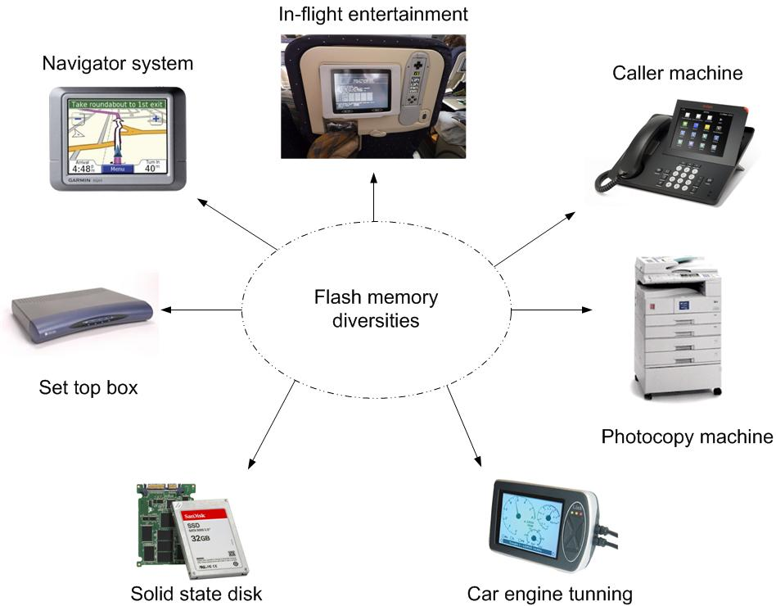
Συσκευές που διαθέτουν ενσωματωμένο υπολογιστικό σύστημα

Slide 36
Δυαδικό σύστημα αρίθμησης
Στο δυαδικό σύστημα αρίθμησης (binary number system) η βάση είναι το 2, ενώ τα ψηφία του είναι τα 0 και 1.
Τα ψηφία 0 και 1 ονομάζονται bit. Η ονομασία bit προέρχεται από τη σύντμηση των λέξεων της αγγλικής γλώσσης binary digit (δυαδικό ψηφίο). Η ονομασία bit αποδίδεται στα ελληνικά με την ονομασία ψηφίδα.
Η χρήση δύο ψηφίων για την παράσταση των αριθμών στο δυαδικό σύστημα το κάνει κατάλληλο για χρήση στα ψηφιακά συστήματα.

Slide 37
Τιμές των δυνάμεων του 2 στο δεκαδικό σύστημα

Slide 38
Αρίθμηση στο δυαδικό σύστημα

Slide 39
Αρίθμηση στο δεκαδικό και στο δυαδικό σύστημα

Slide 40
Παράδειγμα. Η τιμή του δυαδικού αριθμού 11001101₂ Στο δεκαδικό είναι:
11001101₂ = 1.2⁷+1.2⁶+0.2⁵+0.2⁴+1.2³+1.2²+0.2¹+1.2⁰ =
= 1.128+1.64+0.32+0.16+1.8+1.4+0.2+1.1 =
= 128+64+8+4+1 = 205₁₀

Slide 41
Περιοχές τάσεων για τα λογικά 0, 1

Slide 42
Λογικές πύλες OR, AND, NOT

Slide 43
Βασικές λογικές πύλες

Slide 44
Βασικές μονάδες των Η/Υ
Central Processing Unit (CPU). Η μονάδα αυτή κάνει την επεξεργασία των δεδομένων και ταυτόχρονα ελέγχει την λειτουργία ολόκληρου του υπολογιστή. Ουσιαστικά ανακαλεί από την κύρια μνήμη εντολές σε γλώσσα μηχανής (σειρές από 0 και 1) και τις εκτελεί. Συχνά αναφέρεται και σαν επεξεργαστής (processor).
Main memory (Κύρια μνήμη). Είναι μνήμη άμεσα προσπελάσιμη από την CPU. Σε αυτήν αποθηκεύονται υπό μορφή σειρών από 0, 1 οι εντολές σε γλώσσα και τα δεδομένα των προγραμμάτων τα οποία εκτελούνται από την CPU.
Μονάδες Input/Output (I/O). Μεταφέρουν δεδομένα μεταξύ του υπολογιστή και εξωτερικών συσκευών.
Μηχανισμός διασύνδεσης. Μηχανισμός που εξασφαλίζει την επικοινωνία μεταξύ της CPU, της κύριας μνήμης και των μονάδων I/O.

Slide 45
Κύρια λειτουργία της CPU
Η κύρια λειτουργία της CPU είναι να ανακαλεί από την κύρια μνήμη ακολουθίες εντολών σε γλώσσας μηχανής (προγράμματα) και να τις εκτελεί. Οι εντολές γλώσσας μηχανής είναι κατάλληλες σειρές από 0 και 1. Κάθε εντολή προσδιορίζει την λειτουργία που θα εκτελεστεί από την CPU, καθώς και τα δεδομένα που θα χρησιμοποιηθούν. Προσδιορίζει επίσης άμεσα ή έμμεσα και την επόμενη εντολή που θα εκτελεστεί. Για την επικοινωνία με τις άλλες μονάδες του Η/Υ οι CPU διαθέτουν δίαυλο δεδομένων, δίαυλο διευθύνσεων, καθώς και γραμμές ελέγχου.

Slide 46
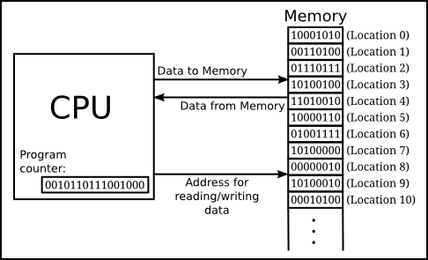
Λειτουργία της CPU

Slide 47
Δομή απλού υπολογιστικού συστήματος

Slide 48
Αρχιτεκτονικές Von Neumann και Harvard

Slide 49
Βασικές υπομονάδες μιας κεντρικής μονάδας επεξεργασίας
Η κεντρική μονάδα επεξεργασίας (CPU) αποτελείται από το datapath και την μονάδα ελέγχου.
Το datapath αποτελείται από την αριθμητική λογική μονάδα (ALU), καταχωρητές, μονάδα επεξεργασίας αριθμών κινητής υποδιαστολής (floating point units ή FPU) και πολλές φορές την δικιά τους μονάδα ελέγχου που είναι διαφορετική από την κύρια μονάδα ελέγχου της CPU.
Η control unit (μονάδα ελέγχου) είναι σύνθετη μονάδα που με βάση τις εντολές γλώσσας μηχανής των προγραμμάτων που εκτελούνται ελέγχει την λειτουργία της CPU αλλά και ολόκληρου του υπολογιστή.

Slide 50
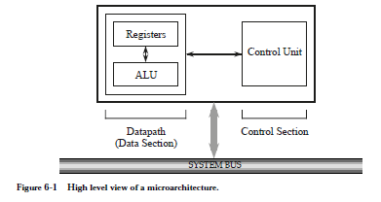
Datapath and Control Unit
CPU

Slide 51
ALU
Αριθμητική Λογική Μονάδα (Arithmetic Logic Unit, ή ALU) είναι ένα ψηφιακό κύκλωμα που εκτελεί αριθμητικές και λογικές πράξεις σε δυαδικά δεδομένα που τοποθετούνται στις εισόδους της. Το είδος της λειτουργίας που εκτελεί η ALU καθορίζεται από γραμμές ελέγχου (control lines). Τα δεδομένα τοποθετούνται στις εισόδους A, B, ενώ το αποτέλεσμα εξέρχεται στις εξόδους R.
Στις ALU υπάρχουν ειδικές έξοδοι (flags) που η τιμή τους προσδιορίζει χαρακτηριστικά του αποτελέσματος (μηδενική τιμή, υπερχείλιση, κρατούμενο εξόδου, τιμή ψηφίου προσήμου, …).

Slide 52
Συχνότητα και Περίοδος των CPU
Ο όρος περίοδος Τ αναφέρεται στον χρόνο που διαρκεί μία πλήρης εναλλαγή του σήματος ωρολογίου,.
Η συχνότητα f, του ωρολογίου δηλαδή ο αριθμός των παλμών ανά δευτερόλεπτο, καθορίζεται από έναν κρύσταλλο χαλαζία (Quartz). Η συχνότητα μετρείται σε Ηz.

Slide 53
Ωρολογιακοί παλμοί

Slide 54
Για την μέτρηση της συχνότητας του ωρολογίου χρησιμοποιούνται μονάδες όπως KHz, MHz, GHz. Αναφέρατε την σχέση των μονάδων αυτών με το Hz.
1 KHz = 10³ Hz
1 MHz = 10⁶ Hz
1 GHz = 10⁹ Hz
Κατά τη μέτρηση των χρόνων εκτέλεσης στοιχειωδών λειτουργιών των Η/Υ χρησιμοποιούνται μονάδες όπως ms, μs, ns, ps. Αναφέρατε την σχέση των μονάδων αυτών με το second.
1 ms =10⁻³ sec (millisecond)
1 μs =10⁻⁶ sec (microsecond)
1 ns = 10⁻⁹ sec (nanosecond)
1 ps = 10⁻¹² sec (picosecond) (sec: second)

Slide 55
Κύρια μνήμη
Η κύρια μνήμη (main memory) μπορεί να θεωρηθεί ότι αποτελείται από διαδοχικές θέσεις στις οποίες αποθηκεύονται πληροφορίες οι οποίες είναι συνδυασμοί δυαδικών ψηφίων. Η κάθε θέση της κυρίας μνήμης προσδιορίζεται από έναν αριθμό που καλείται φυσική διεύθυνση αυτής και μπορεί να προσπελασθεί άμεσα από την CPU.

Slide 56
Λογική οργάνωση
κύριας μνήμης με n γραμμές διευθύνσεων και μήκος λέξης b bit

Slide 57
Byte
Το byte (συμβολίζεται με B) είναι μονάδα μέτρησης ποσότητας πληροφορίας στα υπολογιστικά συστήματα. Ένα byte ισοδυναμεί με 8 bit. To byte μπορεί να αντιπροσωπεύσει τιμές από 0 (=00000000₂) έως και 255 (=11111111₂) στο δεκαδικό σύστημα.

Slide 58
Η χωρητικότητα των μνημών μετρείται σε:
Kbyte ή KB, 1 KB = 2¹⁰ byte =1024 byte,
Mbyte ή MB, 1 MB = 2²⁰ byte,
Gbyte ή GB, 1 GB = 2³⁰ byte,
Tbyte ή ΤΒ, 1 ΤΒ = 2⁴⁰ byte.

Slide 59
Ημιαγωγικές μνήμες
Οι μνήμες τυχαίας προσπέλασης (Random Access Memories ή RAM), είναι ημιαγωγικές μνήμες στις οποίες γίνεται ανάγνωση ή εγγραφή δεδομένων στις διάφορες θέσεις μνήμης. Οι μνήμες αυτές χάνουν το περιεχόμενό τους όταν διακοπεί η τροφοδοσία τους. Διακρίνονται σε στατικές (static) ή SRAM και δυναμικές (dynamic) ή DRAM.
Οι μνήμες μόνο για ανάγνωση (Read Only Memories, ή ROM) είναι ημιαγωγικές μνήμες στις οποίες μπορεί να γίνει μόνο ανάγνωση δεδομένων από τις διάφορες θέσεις τους. Οι μνήμες αυτές δεν χάνουν το περιεχόμενό τους όταν διακοπεί η τροφοδοσία τους. Η εγγραφή των δεδομένων στις μνήμες ROM γίνεται με ειδικό τρόπο ανάλογα με τον τύπο τους.

Slide 60
SRAM 6116

Slide 61
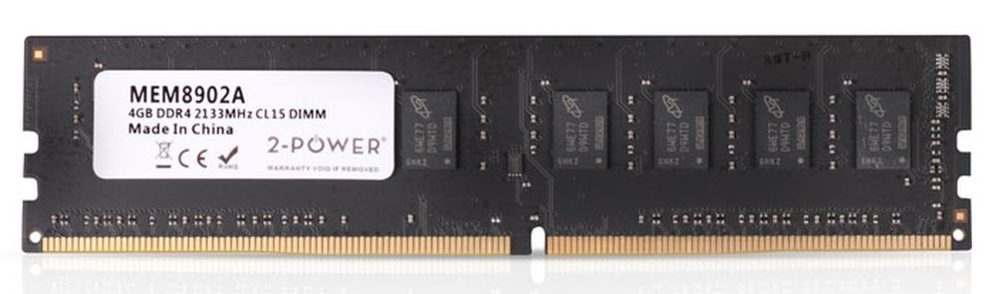
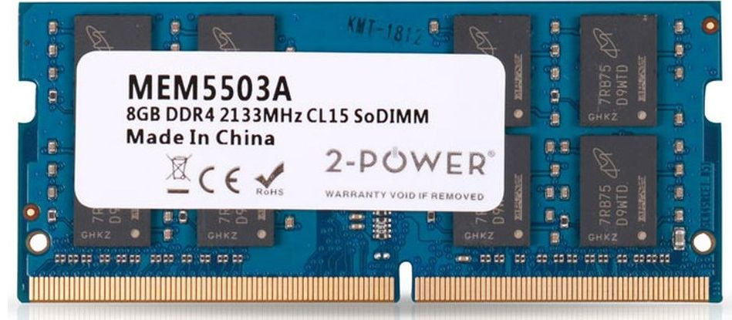
DIMM και SODIMM μνήμης σύγχρονου Η/Υ

Slide 62
ΑΣΚΗΣΕΙΣ
1.1 Ένα περιοδικό σήμα έχει συχνότητα f=10 ΜHz. Ποια είναι η περίοδος T του σήματος σε nsec.
Υπόδειξη
T=1/f=1/10MHz=1/(10×10⁶)Hz=1/10⁷Hz=(1/10⁷)sec
=(100/10⁹)sec=100×10⁻⁹ sec=100 ns.

Slide 63
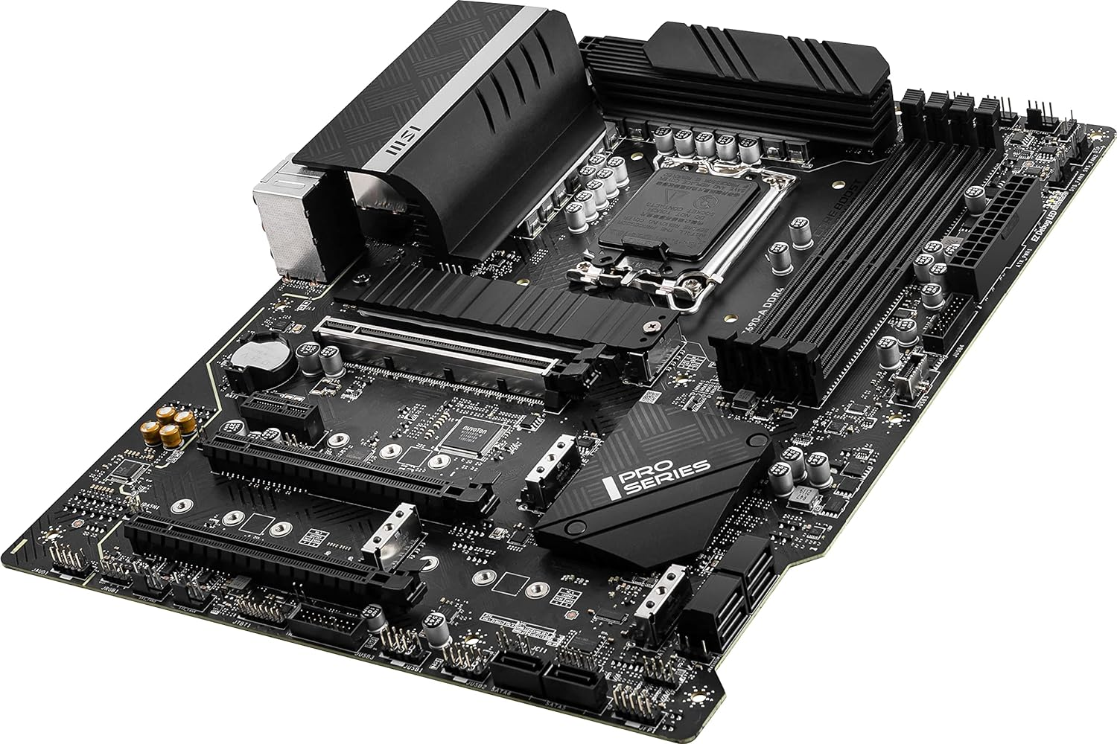
1.2 Στο motherboard που δίδεται στην συνέχεια εντοπίστε την θέση του επεξεργαστή και της κύριας μνήμης.

Slide 64
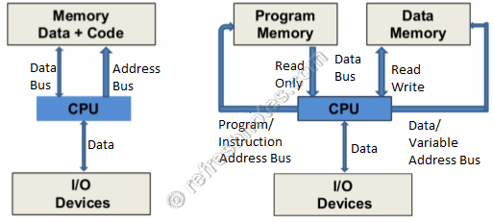
1.3 Από τις αρχιτεκτονικές CPU που περιγράφονται στην συνέχεια ποια είναι von Neumann και ποια Harvard.

Slide 65
1.4 Αριθμήσατε από το 0 έως το 20 στο δυαδικό σύστημα.
1.5 Ποιον αριθμό του δεκαδικού συστήματος αναπαριστά ο δυαδικός αριθμός 1000000₂.
1.6 Ποιον αριθμό του δεκαδικού συστήματος αναπαριστά ο δυαδικός αριθμός 1011000₂.

Slide 66
1.6 Δώστε την έξοδο του κυκλώματος που δίδεται στην συνέχεια για
(Α, Β, C)=(1, 1, 0) και (Α, Β, C)=(1, 1, 1)

Slide 67
1.7 Ένα module μνήμης έχει 4 γραμμές διευθύνσεων, ενώ κάθε θέση μνήμης έχει μήκος 8 bit. Υπολογίστε το μέγεθός της σε Byte.
2⁴ B=16 Byte
1.8 Ένα module μνήμης έχει 11 γραμμές διευθύνσεων, ενώ κάθε θέση μνήμης έχει μήκος 8 bit. Υπολογίστε το μέγεθός της σε Kbyte.
2¹¹ B=2¹⁰⁺¹B=2¹2¹⁰B =2 KByte

Slide 68
1.9 Αναφέρατε τον τύπο των memory modules που δίδονται στην συνέχεια

Slide 69
1.10 Για τα τμήματα προγράμματος που διδονται στην συνέχεια σημειώστε ποιο είναι σε γλώσσα Assembly και ποιο σε γλωσσα μηχανής

Slide 70
1.11 Στο motherboard που δίδεται στην συνέχεια εντοπίστε την θέση που θα τοποθετηθεί η κάρτα γραφικών

